Slide 1

Детский сад №103 ОАО «РЖД»
Здоровый образ жизни в детском саду
Подготовила:воспитатель Турищева Ольга Вячеславовна
2023г.

Slide 2


Проблема воспитания личной заинтересованности каждого человека в здоровом образе жизни (ЗОЖ) в последние годы является особенно актуальной в связи с негативной тенденцией к ухудшению состояния здоровья всех социально – демографических групп населения России и особенно детей дошкольного и школьного возраста. Его решение требует активного осмысленного отношения к своему здоровью и укреплению его с детских лет.
Именно в дошкольном возрасте в результате целенаправленного воздействия формируется здоровье, привычка к здоровому образу жизни, общая выносливость, работоспособность организма и другие качества, необходимые для полноценного развития личности.
Основные задачи нашего детского сада - это формирование любви к здоровому образу жизни, к полезным привычкам, сохранение и укрепление здоровья.
Внедрение ЗОЖ в детском саду рождает выработку человеческих ценностей у детей, таких как здоровье, ответственность за себя, выбор правильного поведения в различных жизненных ситуациях.

Slide 3
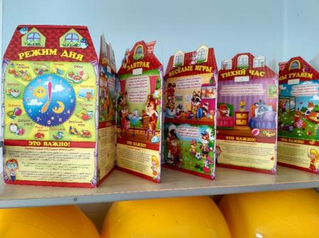



1. Планирование и соблюдение режима дня в детском саду. Режим дня – это грамотное распределение времени, отпущенного под занятия. Рациональный режим помогает работать всем органам также согласно режиму. Составлять режим нужно с учетом возраста и индивидуальных особенностей организма, чередуя работу с отдыхом. День стоит потратить на естественные нужды (сон, пища, игра и прогулка) и вовлекать детей в различные трудовые процессы, помогать освоить навыки. Продуманный распорядок дня способствует восстановлению сил, укрепляет иммунитет, повышает тонус, воспитывает здоровые привычки, ответственность и дисциплину.

Slide 4
2. Физические нагрузки. Зарядка, гимнастика, всевозможные эстафеты, активные игры, танцы — это все аспекты ЗОЖ, применяемые в детском саду. Физические упражнения дают возможность научиться управлять свои телом. Они приводят к улучшению аппетита и нормализации обмена веществ. Нужно помнить, что дети должны получить доста­точную физическую нагрузку, соответствующую их возрастным воз­можностям и группе здоровья.

Slide 5
3. Пребывание на свежем воздухе. Пребывание детей на свежем воздухе имеет большое значение для физического развития дошкольника. Прогулка способствует повышению выносливости и устойчивости к неблагоприятным воздействиям внешней среды, особенно к простудным заболеваниям. На прогулке дети играют и много двигаются.

Slide 6

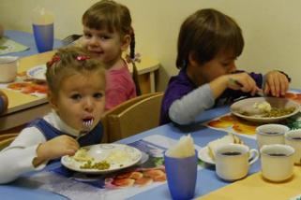
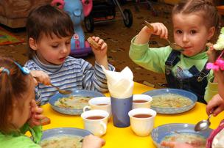
4. Разнообразие питания в детском саду (овощи, фрукты, каши, молочные продукты) без любого принуждения. Пища для детей - это не только источник энергии, она необходима для их роста и развития. Поэтому в продуктах, потребляемых ребенком, в достаточном количестве должны содержаться различные витамины, в особенности – A, B, C и D.
Витамин А очень важен для зрения и роста. Он есть в моркови, сливочном масле, помидорах, яйцах, петрушке.
Витамин B помогает поддерживать работу сердца(молоко, мясо, хлеб).
Витамин С защищает от стрессов и болезней(апельсины, лимоны, ягоды, капуста, лук).
Витамин D укрепляет кости и мышцы. Его много в молоке и яйцах.

Slide 7
5. Закаливание детей. Закаливание – это система мероприятий, направленных на повышение устойчивости механизмов защиты и приспособления организма ребенка ко многим факторам внешней среды. Процедуры закаливания в саду направлены на поднятие уровня иммунитета с учетом возраста малыша и его состояния здоровья. Главное правило – закаливание должно быть регулярным! Его следует проводить в течение всего года, постепенно увеличивая продолжительность процедур.
Вот некоторые способы закаливания в саду:
- оздоровительные прогулки, ежедневно
- Рижский метод закаливания
- умывание прохладной водой перед приемом пищи, после каждого загрязнения рук
- полоскание рта после каждого принятия пищи и после сна водой комнатной температуры
- бодрящая гимнастика в кроватках
- воздушные ванны после сна, на занятии по физкультуре
- ходьба босиком в обычных условиях и по ребристым дорожкам после сна, на занятиях физкультурой
гимнастика для глаз по Э.С.Аветисову, Базарному
-точечный массаж по А.А.Уманской
- оздоровительный бег
«Солнце, воздух и вода – наши лучшие друзья!»

Slide 8
6. Неограниченность в движении и познавании предметов. Это содействует гармоничному физическому развитию и закаливанию организма, поддерживает эмоционально-положительный тонус ребенка и развивает силу и выносливость.

Slide 9

7. Навыки личной гигиены. Следует как можно раньше научить ребенка соблюдать правила гигиены, чтобы уберечь его от многих проблем со здоровьем. Важно не только объяснить ребенку необходимость поддерживать чистоту, но и своим собственным примером побуждать его к этому(уход за зубами дважды в день, мытье рук, полоскание рта после еды, купание, смена белья).

Slide 10
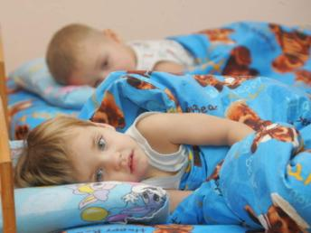
8. Полноценный сон. Полноценный сон, в том числе дневной, необходим для сохранения здоровья и нормального функционирования организма. Он исключает переутомление, дарит бодрость и хорошее настроение. Отсутствие дневного сна может привести к снижению иммунитета, ухудшению памяти, плохой концентрации внимания.

Slide 11
9. Режим проветривания.
Согласно Санитарно-эпидемиологическим требованиям к устройству, содержанию и режиму работы дошкольных учреждений (СанПин 2.4.1.2660-10)
Проветривание комнат должно осуществляться «ежедневно и неоднократно в отсутствие детей. Наиболее эффективное – сквозное и угловое проветривание помещений. Длительность проветривания зависит о температуры наружного воздуха, направления ветра, эффективности отопительной системы. Сквозное проветривание проводят не менее 10 минут каждые 1,5 часа. Проветривание проводят в отсутствие детей и заканчивают за 30 минут до их прихода с прогулки или занятий. Широкая аэрация всех помещений в теплое время года допускается в присутствии детей. Проветривание через туалетные комнаты не допускается. В помещениях спален сквозное проветривание проводят до укладывания детей. В холодное время года фрамуги, форточки закрывают за 10 минут до отхода ко сну детей. В теплое время года сон организуют при открытых окнах (избегая сквозняка).» Все помещения с постоянным пребыванием детей нуждаются в проветривании. В «Требованиях» есть подробная таблица с кратностью свежего воздуха в зависимости от помещения, возрастной группы и местоположения детского сада.

Slide 12
Основная цель нашего детского сада, в том, чтобы обеспечить правильное и бережливое отношение детей к своему здоровью, развить быстроту реакции, ловкость, силу и скорость, научить регулировать свое эмоционально состояние, принимать правильное решение, гарантировать квалифицированную диагностику состояния здоровья ребенка.
Оздоровление воспитанников детских садов должно проводиться силами не одних лишь педагогов, воспитателей и психологов. Это большая цепочка, куда обязательно должны подключаться родители и работать в тандеме с педагогами.

Slide 13
Учеными доказано, что здоровье человека только на 7-8% зависит от здравоохранения и более, чем на половину от образа жизни. Сегодня установлено, что 40% заболеваний взрослых берут свое начало с дошкольного возраста.
Проанализировав статистические данные по нашей группе, нами было выявлено:
Статистические данные о состоянии здоровья детей (за 2 года)
мы пришли к выводу, что именно в дошкольном возрасте необходимо формировать здоровый образ жизни (ЗОЖ), прививать детям интерес к занятиям физической культурой, следить за их физическим развитием, закаливать организм ребенка, создавая, тем самым, крепкую базу здоровья.
 | 2021 - 2022 уч.г. | 2022 - 2023 уч.г.
% практически здоровых детей | 83% | 85%
% детей, имеющих отклонения в здоровье | 1,2% | 1%
% детей, имеющих хронические заболевания | 0% | 0%
Заболеваемость детей в случаях, днях на одного ребенка | 2 случая 8 дней | 2 случая 5 дней
% часто болеющих детей | 20% | 15%
% детей, функционально незрелых к обучению | - | -
Статистика травм | - | -

Slide 14

Памятка
по формированию
здорового образа жизни
у детей

Slide 15
Спасибо за внимание

